Slide 1
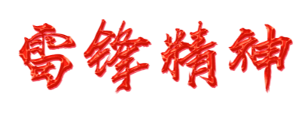
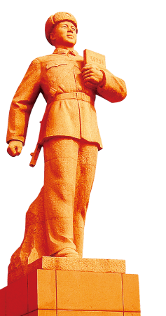
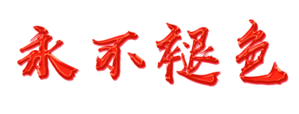
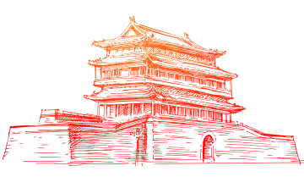
3月5日学习雷锋纪念日

Slide 2
https://www.ypppt.com/
雷锋（1940—1962）同志是中国家喻户晓的全心全意为人民服务的楷模，共产主义战士；他作为一名普通的中国人民解放军战士，在他短暂的一生中却助人无数，伟大领袖毛泽东主席于1963年3月5日亲笔为他题词“向雷锋同志学习”，并把3月5日定为学雷锋纪念日；
一部可歌可泣的《雷锋日记》令读者无不为之动容。“雷锋精神”激励着一代又一代人学习。

Slide 3
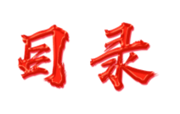
1
雷锋事迹简介
2
雷锋日记名言节选
3
学习雷锋精神

Slide 4
1

Slide 5
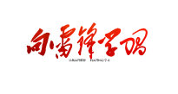
雷锋简介
雷锋
原名雷正兴，因出生在庚辰年，家人取乳名“庚伢子”。他是一位伟大的共产主义战士，是中国人民解放军全心全意为人民服务的楷模。1940年出生于湖南省望城县一个贫穷农民家庭。7岁沦为孤儿，在穷乡亲的拉扯下，挣扎着活了下来。
1940年12月18日，雷锋出生在湖南省望城县贫苦农民家庭 ，解放前，他一家亲人相继含恨死去。
1956年，雷锋高小毕业，先后在乡政府、县委会担任通讯员和公务员 。
1957年，雷锋在团山湖农场开拖拉机时，加入了共青团，在根治沩水河中，被评为工地模范 。然后参加中国人民解放军，11月加入中国共产党 ，在部队荣立二等功一次，三等功三次，团、营嘉奖多次，被誉为“毛主席的好战士”。
1962年8月15日上午8时，雷锋与战友乔安山在准备前去洗车时，雷锋下车指挥倒车，车轮打滑，碰倒了一根晾衣服的木柱，这根木柱打到了雷锋右太阳穴上，雷锋当即昏死过去，经抚顺市望花区西郊职工医院和来自沈阳的医疗专家抢救无效，于12时5分不幸英年早逝，年仅22岁.。

Slide 6
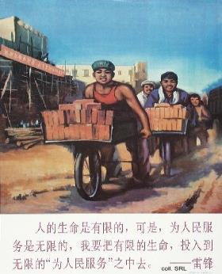
雷锋简介
一次义务劳动
一九六零年初夏的一个星期天，雷锋肚子疼得很厉害，他来到团部卫生连开了些药。开药回来后，见一个建筑工地上正热火朝天地进行施工，原来是给本溪路小学盖大楼，雷锋情不自禁地推起一辆小车，加入到运砖的行列中去，直到中午休息，雷锋被一群工人围住了,面对大家,他说：“我们都是为社会主义建设添砖加瓦，我和大家一样，只要尽了自己的一点义务，也算是有一份力尽一份力吧！”这天下午，打听到雷锋名字及部队驻地的市二建公司组织工人敲锣打鼓送来感谢信，大家才知道病中的雷锋做了一件好事，过了个特殊的星期天。

Slide 7
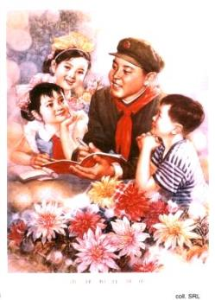
雷锋简介
孩子们的知心人
一九六零年十月以后，雷锋先后担任了抚顺市建设街小学（即现在的雷锋小学）和本溪路小学校外辅导员。 雷锋平时工作．学习都很忙，他只能利用午休时间或风雨天不能出车的日子请假到学校去找教师，同学谈心，或进行其他辅导活动。他善于团结小朋友，启发他们好好学习，天天向上。 雷锋以高度的使命感．责任感,辛勤培养下一代茁壮成长。共青团抚顺市委为表彰雷锋的事迹，曾于一九六二年五月二十八日颁发奖状，上面写着：“奖给优秀辅导员雷锋同志，保持光荣，继续前进”。

Slide 8
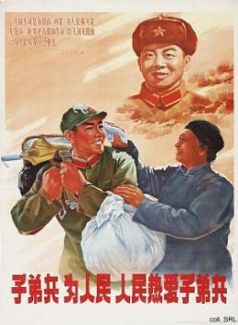
雷锋简介
“
一九六零年八月，驻地抚顺发洪水，运输连接到了抗洪抢险命令，雷锋忍着刚刚参加救火被烧伤的手的疼痛又和战友们在上寺水库大坝连续奋战了七天七夜，被记了一次二等功。 望花区召开了大生产号召动员大会，声势很大，雷锋上街办事正好看到这个场面，他取出存折上在工厂和部队攒的200元钱，跑到望花区党委办公室要捐献出来，为建设祖国做点贡献，接待他的同志实在无法拒绝他的这份情谊，只好收下一半，另100元在辽阳遭受百年不遇洪水的时候捐献给了辽阳人民，在我国受到严重的自然灾害的情况下，他为国家建设，为灾区捐献出自已的全部积蓄，平时他在劳动时却舍不得喝一瓶汽水。
”
可敬的“傻子”

Slide 9
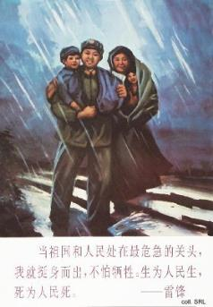
雷锋简介
模范班长
一九六一年九月，全团上下一致推举雷锋为抚顺市人大代表。 雷锋参加完人代会回到连里就担任了二排四班班长，在他的带领下，四班成了“四好班“，雷锋也成了全连的四好班长。 一天傍晚，天下起大雨，雷锋见公路上一位妇女怀里抱着小孩，手里拉着小孩，身上还背着包袱，在哗哗的大雨中一步一滑地走着，雷锋忙上前一打听，才知道这位大嫂从外地探亲归来，要去十几里外的樟子沟去，她着急地说：“同志啊，今天雨都把我浇迷糊了，这还有孩子，我哭也哭不到家啊！” 雷锋把雨衣披在大嫂身上，抱起那个大一点的孩子冒雨朝樟子沟走去，宁肯自己淋得透湿，也不让她们受罪。他们一直走了两个多小时，才把那对母子送到家。

Slide 10
2

Slide 11
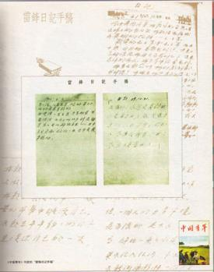
雷锋日记
1月1日
1960年已过去了。新的1961年在今天已开始，今天我感到特别的高兴。入伍一年来，我在党和首长的培养教导下，由于同志们的帮助，使我学会了很多军事技术知识。刚入伍时什么也不懂，手拿着枪还心惊肉跳只怕走火。由于连、排首长把着我手教，因此我才学会了射击，投弹也是同样的取得了优秀的成绩。汽车理论和实际驾驶学习，每次测验也都是5分。在政治上也有很大的提高，特别是学习毛主席著作后，心里变得明亮了，思想和眼界变得更加开朗和远大了，干劲越来越足。由于政治觉悟的不断提高，因此才能在工作和学习中做出一点点成绩。并于1960年11月8日加入了伟大的中国共产党。我从一个流浪孤儿，成长为一个共产党员，这完全是党的培养教育、同志们帮助的结果……我要永远忠于党，保卫党的利益，为党的事业奋斗终身。

Slide 12
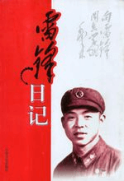
雷锋日记
1月12日
今天，我看了一篇文章，那上面讲了许多向困难做斗争的道理。文章说：
“斗争最艰苦的时候，也就是胜利即将来到的时候，可也是最容易动摇的时候。因此，对每个人来说，这是个考验的关口。经得起考验，顺利的通过这一关，那就成了光荣的革命战士；经不起考验，通不过这一关，那就要成为可耻的逃兵。是光荣的战士，还是可耻的逃兵，那就要看你在困难面前有没有坚定不移的信念了。”文章还说：“困难里包含着胜利，失败里孕育着成功，革命战士之所以伟大，就是他们能透过困难看到胜利，透过失败看到成功，因此他们即使遇到天大的困难，也不会畏怯逃避，碰到严重的失败，也不至气馁灰心，而永远是干劲十足，勇往直前，终于成为时代的闯将。”
Notes:
https://www.ypppt.com/

Slide 13
雷锋日记
1月18日
雷锋同志：
愿你做暴风雨中的松柏，不愿你做温室中的弱苗。
2月15日
敬爱的毛主席，我看到您写的《纪念白求恩》这篇文章，深受教育，被感动得流下了热泪。
过去有人讽刺我说：“你积极有什么用，那么点的小个子，给你150斤重的担子，你就担不起来。”我听了这话，还埋怨自己为啥长这么点小个子呢！
您老人家说：“一个人能力有大小，但只要有这点精神，就是一个高尚的人，一个纯粹的人，一个有道德的人，一个脱离了低级趣味的人，一个有益于人民的人。”这话给我很大鼓舞。个子小我也要尽我自己最大的力量，做到毫不利己，专门利人，向伟大的国际主义战士白求恩学习。

Slide 14
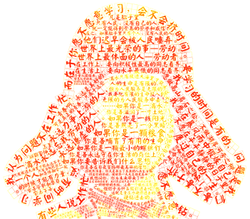
雷锋名言
01
一滴水只有放进大海里才永远不会干涸，一个人只有当他把自己和集体事业融合在一起的时候才能最有力量。
02
一朵鲜花打扮不出美丽的春天，一个人先进总是单枪匹马，众人先进才能移山填海。
03
我们是国家的主人 , 应该处处为国家着想。
04
人的生命是有限的，可是为人民服务是无限的，我要把有限的生命，投入到无限的为人民服务之中去。
05
对待同志要像春天般的温暖，对待工作要像夏天一样火热，对待个人主义要像秋风扫落叶一样，对待敌人要像严冬一样残酷无情。

Slide 15
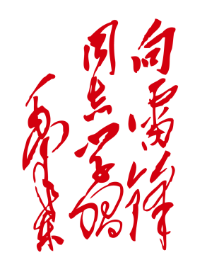
雷锋名言
6
如果你是一滴水，你是否滋润了一寸土地？如果你是一线阳光，你是否照亮了一分黑暗？如果你是一颗粮食，你是否哺育了有用的生命？如果你是一颗最小的螺丝钉，你是否永远守在你生活的岗位上？如果你要告诉我们什么思想，你是否在日夜宣扬那最美丽的理想？你既然活着，你又是否为了未来的人类生活付出你的劳动，使世界一天天变得更美丽？我想问你，为未来带来了什么？在生活的仓库里，我们不应该只是个无穷尽的支付者。
7
青春啊，永远是美好的，可是真正的青春，只属于这些永远力争上游的人，永远忘我劳动的人，永远谦虚的人。
8
力量从团结来，智慧从劳动来，行动从思想来，荣誉从集体来。

Slide 16
3

Slide 17
学习雷锋精神
一、学习雷锋“一辈子”的奉献精神
雷锋说：“人的生命是有限的，为人民服务是无限的，我要把有限的生命投入到无限的为人民服务之中去。”这是雷锋精神最重要、最本质的所在。
毛主席曾经说过：“一个人做点好事并不难，难的是一辈子做好事，不做坏事，一贯的有益于广大群众，一贯的有益于青年，一贯的有益于革命，艰苦奋斗几十年如一日，这才是最难最难的啊！”
“一辈子”的奉献精神，或“一辈子”的服务精神，是雷锋精神最根本、最主要的方面。虽然雷锋只活了短短的22年，但据有人不完全统计，雷锋做了200余件好事。他的生命是有限的，但是雷锋的精神是永恒的。

Slide 18
学习雷锋精神
二、学习雷锋“一颗心”的“傻子”精神
雷锋在日记中写道：“有人说过我是傻子，是不对的，我要做一个有利于人民、有利于国家的人。如果说这是傻子，那么，我甘心情愿做这样的傻子，革命需要这样的傻子，建设也需要这样的傻子。我就是长着一个心眼，我一心向着党，向着社会主义，向着共产主义。”在这里，雷锋讲了“甘心情愿”、“一个心眼”，意思就是全心全意为人民服务，不能三心二意，也不能半心半意。做清官是大智慧，做贪官是大混蛋。笨蛋装聪明人是一种危险，聪明人装笨蛋是一种阴险。有些人就是聪明反被聪明误。所以，“一颗心”的“傻子”精神是非常难能可贵的。

Slide 19
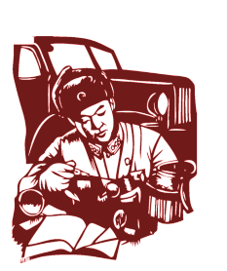
学习雷锋精神
三、学习雷锋“一块砖”的敬业精神
干一行、爱一行、精一行、专一行。雷锋就是这样，他早年在县里当通信员，就是模范工作者。开拖拉机，他是优秀拖拉机手。到了鞍钢当工人，他又是先进工作者。到了部队，他是先进战士。入了党，他是优秀党员。当了班长，他是模范班长。他不但汽车开得很好，还经常帮助别人，不断提高驾驶技术。他当选为人民代表，积极参政议政。这就是雷锋“一块砖”的敬业精神。他说：“我们何不做这一砖一石呢？”他还说：“我要做一颗永不生锈的螺丝钉。”整个机器需要大的部件，也需要螺丝钉，把你安在那儿，你就要发挥作用，而且永不生锈。

Slide 20
学习雷锋精神
四、学习雷锋“一颗钉”的学习精神
雷锋曾说过：“有人说工作忙，没有时间学习。我认为问题不在于工作忙，而在于你愿不愿意学习，会不会挤时间。要学习，时间总是有的。问题是我们善不善于挤，愿不愿意钻。一块好好的木板，上面一个眼也没有，但钉子为什么能钉进去呢？这就是靠压力硬挤进去的，硬钻进去的。由此看来，钉子有两个长处：一个是挤劲，一个是钻劲。我们在学习上，也要提倡这种‘钉子’精神，善于挤和善于钻。”雷锋的挎包里总是带着书，有空就学习，确实发扬了“钉子”精神。
鲁迅先生也说，时间就像海绵里的水，只要你愿意挤，总还是有的。现在我们党提倡建立学习型社会，我们每个人就要成为学习型个人。有些人强调忙，没有时间学习，这种人即使有了时间，也不会去学习。我们要活到老学到老，发扬雷锋的“钉子”精神。

Slide 21
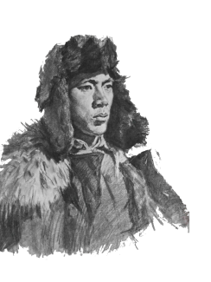
学习雷锋精神
五、学习雷锋“一团火”的助人精神
雷锋说过：“对同志要像春天般的温暖，对工作要像夏天一样火热”。凡是跟雷锋接触过的同志都说，雷锋的确像“一团火”，他有一份热发一份光，他是个热心肠的大好人。他活着就是为了使别人活得更美好，他总是尽力而为地帮助别人，给别人带来温暖。据雷锋生前的战友介绍，雷锋个子不高，但是个很标致的小伙子。军装、鞋子洗得发白，整洁得很，娃娃脸，圆圆的，很健谈，嗓音洪亮，笑时有一对酒窝，讲话带着浓浓的湖南口音。雷锋就像一团火燃烧着，周围的人都能感受到他的温暖。雷锋因公殉职后，有一次连队开支委会，有人惊异而兴奋地喊：“哎，雷锋回来了！”他在战友们的心中，是那样鲜活、那样亲切、那样难忘！

Slide 22
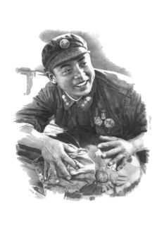
学习雷锋精神
六、学习雷锋“一滴水”的团结精神
雷锋在日记中写道：“如果你是一滴水，你是否滋润了一寸土地？如果你是一线阳光，你是否照亮了一片黑暗？如果你是一颗粮食，你是否孕育了有用的生命？如果你是一颗最小的螺丝钉，你是否永远坚守在你工作的岗位上？”咱们听听，雷锋的语言是多么漂亮，又是多么深刻！雷锋的“一滴水”精神，包括两层层含义：一层是，你是一滴水，就要滋润一寸土地，发挥你应有的作用；另一层是，雷锋是一个非常谦虚的人，虽然他获得了很多很大的荣誉，但他始终坚信：“一滴水只有放进大海里才能永远不干涸，一个人只有当他把自己和集体事业融合在一起的时候，才能有力量。”他认为自己永远是大海中的一滴水，是沧海一粟。正是有了这种精神，所以雷锋能够很好地尊敬领导、团结同志、帮助他人。

Slide 23
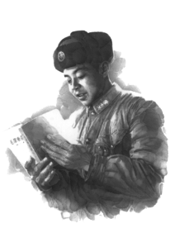
学习雷锋精神
七、学习雷锋“一线光”的磊落精神
雷锋说：“如果你是一线阳光，你是否照亮了一片黑暗？”雷锋就像一面旗帜，就像一道亮丽的风景线，无论做人还是做事，他都是光明磊落的。雷锋获得了很多荣誉，得到了很多表扬，但他也有受委屈的时候。当年，部队有人说雷锋和驻地女青年谈恋爱，这在过去是绝不允许的。领导为此和他谈话，雷锋实事求是地汇报说，自己正年轻，正是增长知识、好好学习、好好工作、为人民服务的时候，婚姻问题不用这么忙，自己确实没有和驻地女青年谈恋爱。他虽然受了委屈，但他是怎么想的呢？雷锋想，作为一名共产党员，对别人的反映和意见，虽然不准确，但也不能拒绝。哪怕只有0.5%的正确，也要虚心接受。他光明磊落，实事求是。这就是雷锋“一线光”的磊落精神。

Slide 24
3月5日学习雷锋纪念日

Slide 25
更多精品PPT资源尽在—优品PPT！
www.ypppt.com
PPT模板下载：www.ypppt.com/moban/ 节日PPT模板：www.ypppt.com/jieri/
PPT背景图片：www.ypppt.com/beijing/ PPT图表下载：www.ypppt.com/tubiao/
PPT素材下载： www.ypppt.com/sucai/ PPT教程下载：www.ypppt.com/jiaocheng/
字体下载：www.ypppt.com/ziti/ 绘本故事PPT：www.ypppt.com/gushi/
PPT课件：www.ypppt.com/kejian/
Notes:
模板来自于 优品PPT https://www.ypppt.com/

